Slide 1


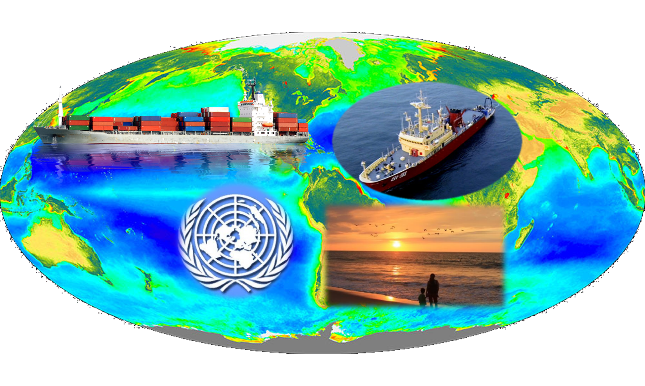
INCIDENCIA DE LOS CAMBIOS DE COMPETENCIAS INSTITUCIONALES EN EL DESARROLLO DE LOS INTERESES MARÍTIMOS EN EL PERÍODO 2011-2016
CPFG-EM LUIS F. MORALES AUZ

Slide 2
AGENDA
INTRODUCCIÓN
PROBLEMA
METODOLOGÍA
PROPUESTA
CONCLUSIONES
RESULTADOS

Slide 3
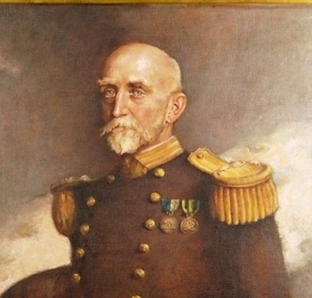
“Una nación se enfrenta a las alternativas de prosperar o declinar; no tendría otra alternativa; no hay Nación que pueda conservar lo propio si se queda inactiva”
Alfred Mahan (1840-1914)
Almirante norteamericano

Slide 4
INTRODUCCIÓN

Slide 5
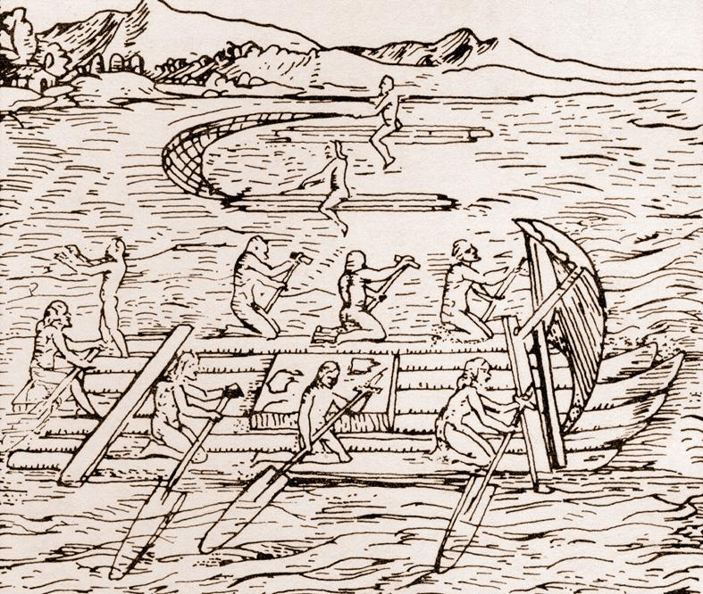
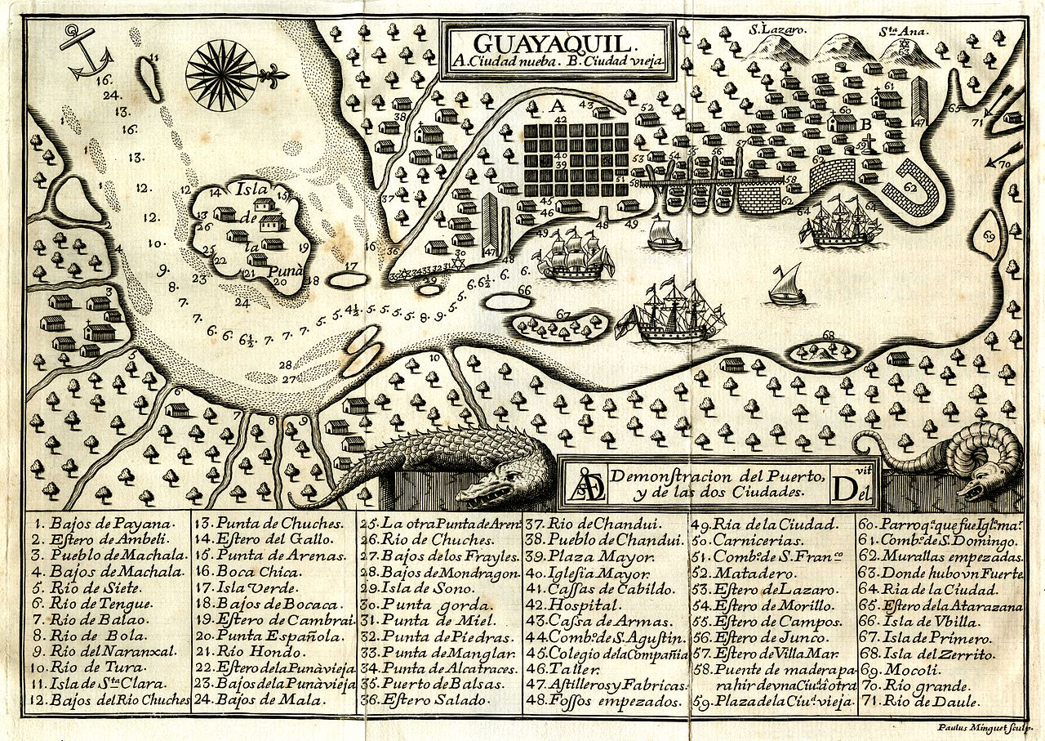
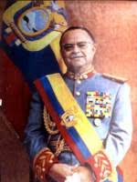
1970
Desarrollo Nacional
Gobierno revolucionario y nacionalista
Dirección de Desarrollo Marítimo 1973
Dirección General de Intereses Marítimos 1977
2011
Decreto Ejecutivo 940-2011
Cambios estructura del Estado
Decreto Ejecutivo 990-2011
Decreto Ejecutivo 923-2016

Slide 6
PROBLEMA

Slide 7
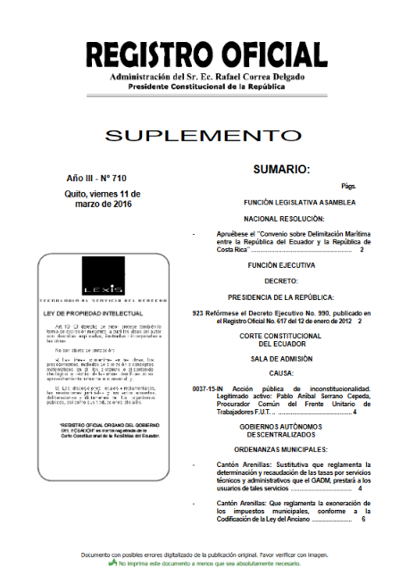
Planteamiento
Levantamiento de información
Marco legal
Cambios de competencias
Instituciones creadas en base a la ley de modernización del Estado
Formulación
¿Qué incidencia tienen los cambios de competencias institucionales en el desarrollo de los intereses marítimos en el período 2011-2016?

Slide 8
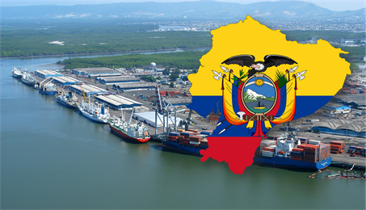
OBJETIVO GENERAL
Analizar la incidencia que tienen los cambios de competencias institucionales en el desarrollo de los intereses marítimos, realizando una investigación documental, para elaborar un plan de Desarrollo de los Intereses marítimos.

Slide 9

OBJETIVOS ESPECÍFICOS
a. Identificar los efectos de los cambios de competencias institucionales revisando las leyes y decretos emitidos.
b. Evaluar el Desarrollo de los Intereses Marítimos en el período 2011-2016 mediante búsqueda bibliográfica.
c. Elaborar la propuesta del Plan de Desarrollo de los Intereses Marítimos.

Slide 10
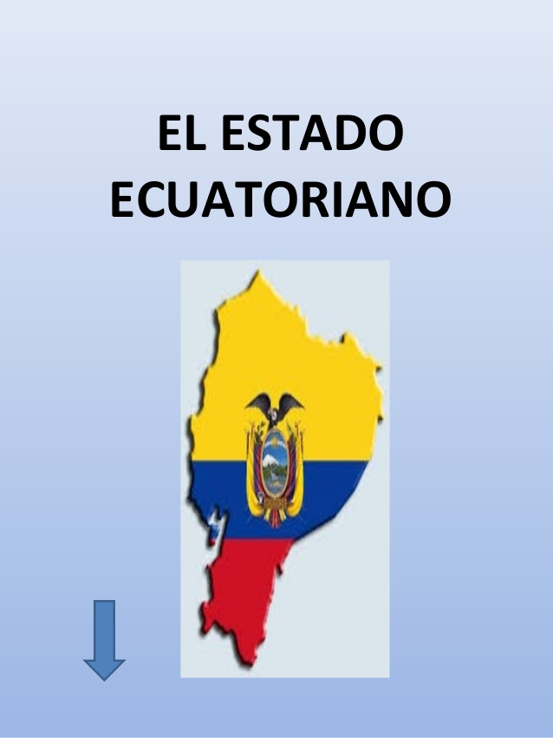
HIPÓTESIS
Los cambios de competencias institucionales afectaron negativamente al desarrollo de los intereses marítimos.

Slide 11
MARCO TEÓRICO

Slide 12
Poder Marítimo
Intereses Marítimos
+
Poder Naval
Intereses Marítimos
Actividades que desarrolla el Estado y los particulares para el aprovechamiento del espacio y de los recursos de las aguas sometidas a la jurisdicción nacional , del litoral y de los fondos marinos a fin de generar beneficios políticos, económicos y sociales para la nación

Slide 13
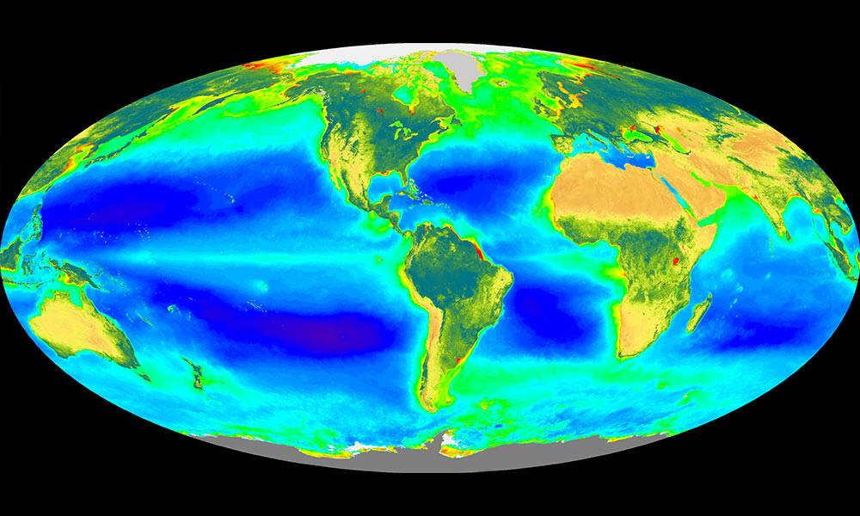
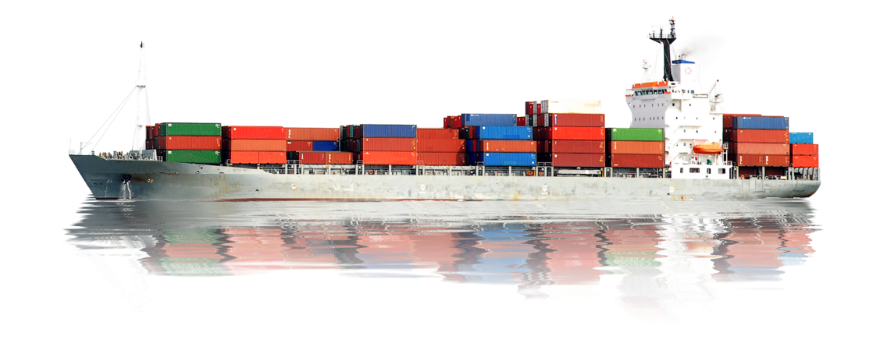
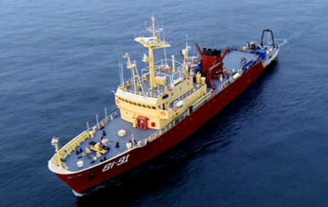

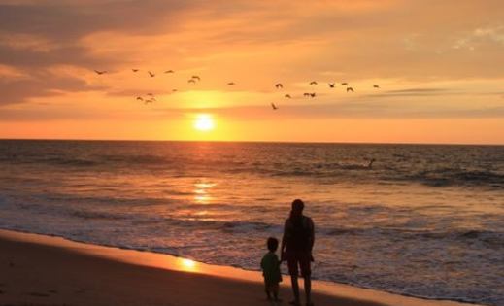
Componentes de los Intereses Marítimos
Complejo Geo marítimo
Marina Mercante
Infraestructura Científica y Tecnológica
Organismos, Tratados y Convenios Marítimos Internacionales
Conciencia Marítima

Slide 14
Complejo geomarítimo
El conjunto de caracteres marítimos distintivos de un país, derivados de su condición y entorno geográfico, y de cómo se ha valido de estos el ser humano
Límites Marítimos
Oceanopolítica
Espacios Marítimos

Slide 15
Marina mercante
El conjunto de organismos y medios que posibilita el transporte de pasajeros y el intercambio comercial por vía acuática de cabotaje e internacional. Comprende los puertos marítimos, la flota de tráfico internacional y cabotaje, la tripulación mercante, la construcción naval y la legislación marítima
Puertos
TRANSNAVE
Legislación

Slide 16
Infraestructura científica y tecnológica
El grado de conocimiento científico sobre el mar y los fenómenos que en él se producen.
Conjunto de medios destinados a la exploración y explotación de los recursos renovables y no renovables del mar
INOCAR, INP, ESPOL
ORIÓN, TOHALÍ, SIRIUS
ERFEN

Slide 17
Organismos, tratados y convenios marítimos internacionales
Comprende el conjunto de organismos e instrumentos legales que permiten al Estado su relacionamiento con su entorno internacional.
CONVEMAR
CPPS
OMI

Slide 18
Conciencia marítima
La capacidad que poseen los habitantes de un país para comprender, aceptar y valorar el grado de dependencia que tienen con respecto al mar, tanto desde el punto de vista de su supervivencia y desarrollo, como de su bienestar y seguridad.
PROGIM, PEAMCO
UNIDADES EJECUTORAS
ACTIVIDADES LOCALES

Slide 19
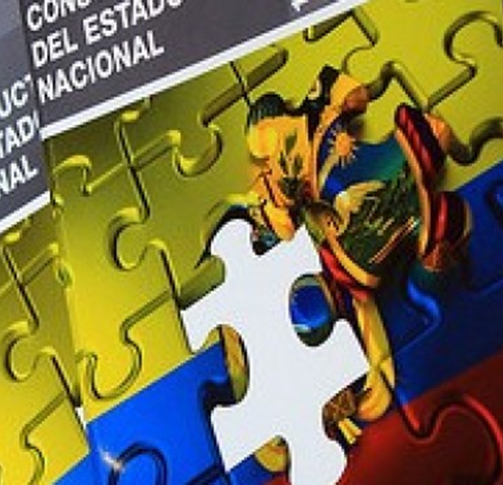
Modernización del Estado
Ley 1993
Modificación 2004
OBJETO
a) La racionalización y eficiencia administrativa;
b) La descentralización, la desconcentración y la simplificación,
…
…

Slide 20

Creación de la DIGEIM
Decreto Supremo 112
30-sep-1977
Dirección General de Intereses Marítimos
Como un reparto de la Armada con la función básica de asesorar al Comandante General de Marina en los aspectos relacionados a los Intereses Marítimos, así como la planificación en alto nivel del desarrollo y empleo del Poder Marítimo excluyendo lo relacionado con el Poder Naval.

Slide 21
Tareas de la DIGEIM
1) Difundir y fortalecer la conciencia marítima
2) Estudiar y preparar los documentos necesarios para la decisión del Comandante General de Marina en lo referente al desarrollo marítimo,
3) Planificar la política nacional para el desarrollo de los intereses marítimos del país y llevarlo a conocimiento del Consejo Nacional de Marina Mercante y Puertos,
4) Efectuar los estudios relacionados con la política nacional en asuntos de soberanía marítima,

Slide 22
Tareas de la DIGEIM
5) Promover el desarrollo de la Flota Mercante Nacional y la infraestructura en lo relacionado a puertos.
6) Formular la política general para evitar la contaminación.
7) Establecer la política tendiente a la armonización de las actividades de las direcciones, institutos y otros organismos nacionales, encargados de lograr los objetivos del Poder Marítimo, exceptuando el Poder Naval,

Slide 23
Tareas de la DIGEIM
8) Establecer la política para la aplicación de las leyes que regulen el transporte vía marítima y fluvial y para promover el desarrollo de la investigación oceanográfica.
9) Actuar como organismo de coordinación, administración y fiscalización de las actividades relacionadas con el transporte por agua entre los que refiera la Ley general de transporte marítimo y fluvial,
10) Representar a la Armada Nacional en los órganos nacionales o internacionales relacionados con el campo de Desarrollo de los intereses marítimos.

Slide 24

Creación del CIM
Decreto Ejecutivo 990
20-dic-2011
Comité Interinstitucional del Mar
Articular las acciones que desarrollan las distintas instituciones del Estado en relación con el mar, adaptándolas a la nueva estructura democrática del Estado, lo cual permitirá un sistema coherentemente articulado de permanente y continua colaboración interinstitucional, en armonía con los preceptos constitucionales y legales.

Slide 25
CIM
a) El Secretario Nacional de Planificación y Desarrollo, quien lo preside,
b) El ministerio coordinador de Patrimonio,
c) El Ministro coordinador de Sectores Estratégicos,
d) El Ministro Coordinador de Talento Humano,
e) El Ministro coordinador de la Producción, Empleo y Competitividad,
f) y el Ministro Coordinador de Seguridad Interna y Externa

Slide 26
Atribuciones del CIM
1. Aprobar y coordinar la política nacional relativa al espacio marítimo.
2. Planificar la política nacional para el desarrollo de los intereses marítimos del Estado.
3. Vigilar que la cooperación interministerial para temas del territorio marino costero guarde concordancia con la política intersectorial establecida.
4. Establecer políticas que permitan armonizar las actividades de las direcciones, institutos y otros organismos nacionales, relacionados con el espacio marítimo, a efectos de definir sus competencias y evitar superposición de atribuciones.

Slide 27
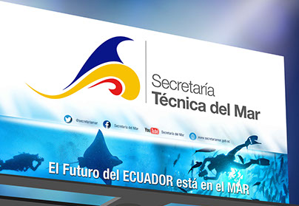
Creación de la SETEMAR
Decreto Ejecutivo 990
20-dic-2011
Secretaria Técnica del Mar
La SETEMAR se crea como entidad adscrita a la Secretaría Nacional de Planificación y Desarrollo, SENPLADES, con autonomía administrativa y financiera, para la coordinación de la implementación y el seguimiento de la política de desarrollo del territorio marino costero.

Slide 28
Atribuciones de la SETEMAR
1. Coordinar de manera integral las políticas nacionales atenientes a la problemática del espacio marino.
2. Efectuar estudios relacionados al desarrollo del espacio marino - costero.
3. Realizar seguimiento y monitoreo de las actividades que desarrollen las instituciones públicas en el espacio marino, con la finalidad de verificar que se enmarquen dentro de las políticas nacionales definidas.

Slide 29
Atribuciones de la SETEMAR
4. Articular la ejecución de sus planes, programas, proyectos con las diferentes instituciones, para asegurar la adecuada implementación de la política nacional del espacio marino sistematizado de información recabada.
5. Otras que le asigne el Comité Interinstitucional del Mar y la Secretaría Nacional de Planificación y Desarrollo en el ámbito de sus competencias.
POLÍTICAS OCEÁNICAS
CARACTERIZACIÓN OCEANOGRÁFICA
CONVEMAR
CONCIENCIA MARÍTIMA
ORDENAMIENTO TERRITORIAL
LÍMITES MARÍTIMOS

Slide 30
Supresión de la SETEMAR
Decreto Ejecutivo 923
22-feb-2016
Incluye al CIM
…
6. El Ministro de Relaciones Exteriores y Movilidad
Humana o su delegado permanente; y,
7. El Ministro de Defensa Nacional o su delegado
permanente

Slide 31
Atribuciones de la SENPLADES
1. Coordinar la implementación de las políticas nacionales oceánicas y costeras;
2. Elaborar y actualizar la agenda intersectorial del mar y asegurar su adecuada implementación.
3. Realizar seguimiento y monitoreo de las actividades que desarrollen las instituciones públicas en el espacio marino, con la finalidad de verificar que se enmarquen dentro de las políticas nacionales definidas.

Slide 32

Atribuciones de la MIDENA
1. Dirigir la política de defensa del espacio marítimo y coordinar las acciones con las demás instituciones del Estado;
2. Controlar la ejecución de la política de protección de las actividades marítimas y vigilancia del espacio marítimo y fluvial del territorio nacional, a través de la Autoridad Marítima Nacional; y,
3. Resguardar la soberanía nacional y controlar la seguridad de la navegación y la vida humana en el mar, en su calidad de Policía Marítima,

Slide 33
METODOLOGÍA

Slide 34


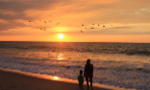
Variable Independiente
La variable independiente para el presente estudio fue definida como: “cambios de competencias institucionales ”.
Variable Dependiente
La variable dependiente se fue definida como “el desarrollo de los intereses marítimos”.

Slide 35
Documental
Encuesta
Tipo de investigación
Enfoque
Cualitativo
Revisión
Análisis
Conclusión

Slide 36
RESULTADO Y ANÁLISIS

Slide 37
Aporte de la Armada
Creación de la Dirección de Desarrollo Marítimo
1973
DIGEIM
Creación 1977
Políticas Oceánicas
CONVEMAR
Investigación Marítima
Antártica
Conciencia marítima

Slide 38
Aporte del CIM
2011
SETEMAR
Publicación Políticas Oceánicas
Ordenamiento territorial
Agenda para el Desarrollo Marino Costero
Representación internacional
Consultorías

Slide 39
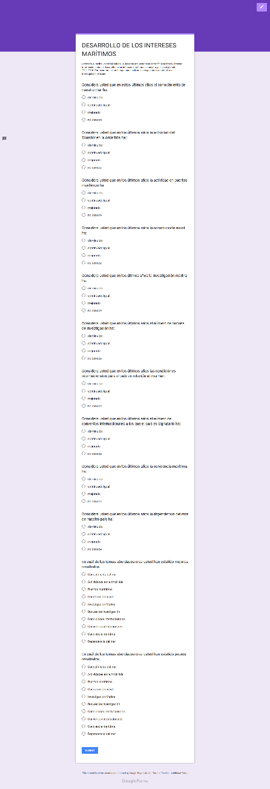


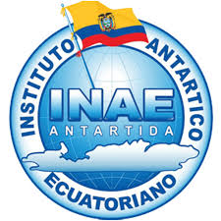




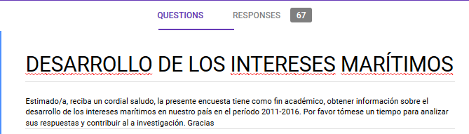
Encuesta
80 funcionarios
12 preguntas
2 / componente
2 extremos
67 respuestas

Slide 40
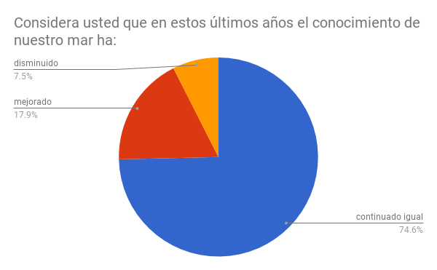
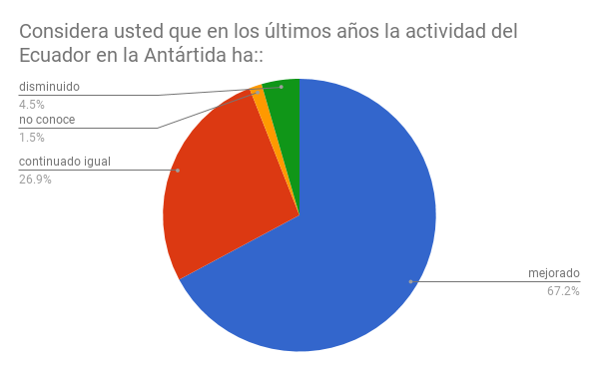
Encuesta
Complejo Geomarítimo
General: 42,5% ha continuado igual
Conocimiento del mar (-)
Continuar actividades

Slide 41
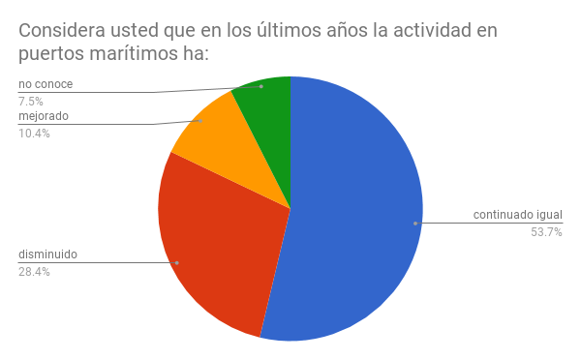
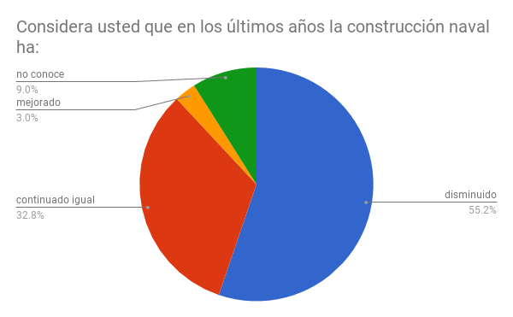
Encuesta
Marina Mercante
General: 43,3% ha continuado igual
Continuar actividades
Construcción naval (-)

Slide 42
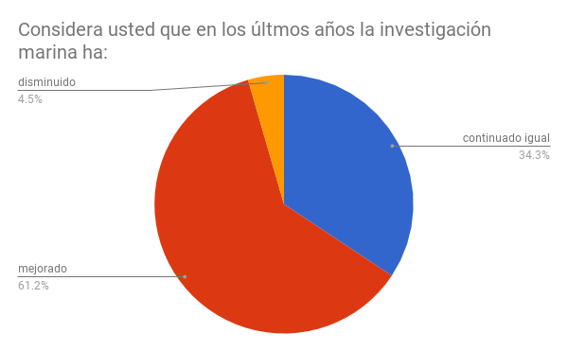
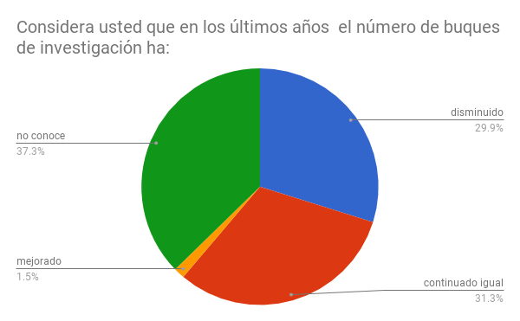
Encuesta
Infraestructura Científica y Tecnológica
General: 32,8% ha continuado igual
Continuar actividades
Buques investigación (-)

Slide 43
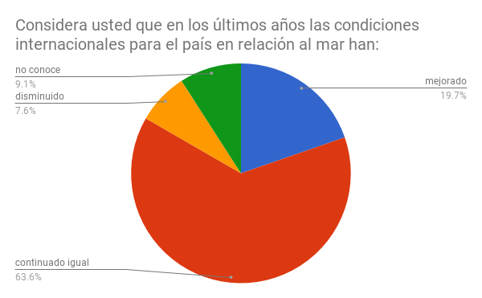
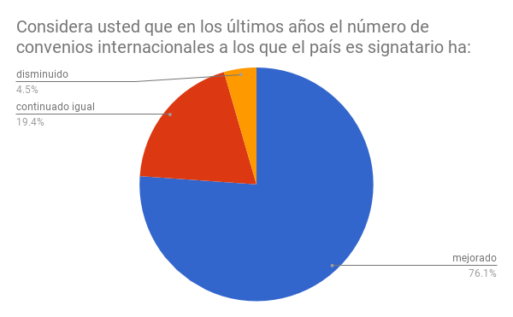
Encuesta
Organismos, tratados y convenios internacionales
General: 47,9 % ha mejorado
Continuar actividades
Continuar actividades

Slide 44
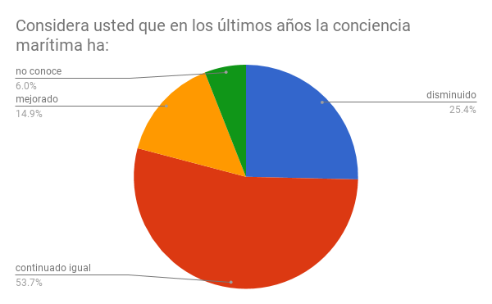
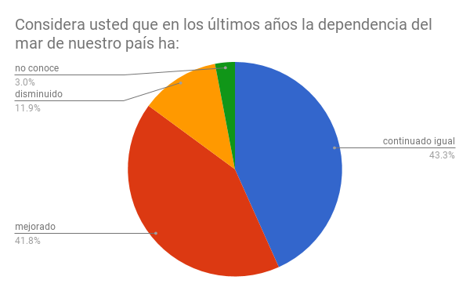
Encuesta
Conciencia marítima
General: 48,5 % ha continuado igual
Conciencia marítima (-)
Continuar acciones

Slide 45
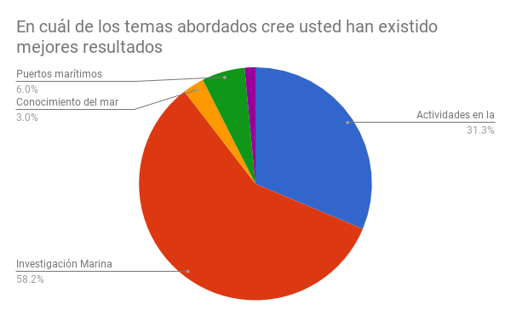
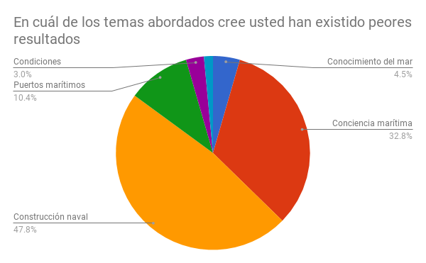
Encuesta
( + )
( - )
Investigación marítima
Actividades en la Antártida
Construcción naval
Conciencia marítima

Slide 46
PROPUESTA

Slide 47
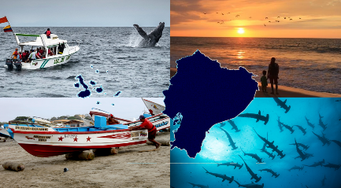


Programa 1
Programa de fortalecimiento del componente de Conciencia Marítima.
Programa 2
Programa de fortalecimiento del componente de Organismos, tratados, convenios marítimos internacionales
Programa 3
Programa de fortalecimiento del componente complejo Geomarítimo

Slide 48

Programa 1
Programa de fortalecimiento del componente de Conciencia Marítima.
Acciones Estratégicas
Actualizar la conceptualización de los intereses marítimos y sus componentes.
Difundir los intereses marítimos y fomentar la conciencia marítima en los ministerios relacionados a actividades en el mar.

Slide 49
Programa 1
Programa de fortalecimiento del componente de Conciencia Marítima.
Objetivos
General:
Fomentar la conciencia y cultura marítima en todo el país mediante acciones que propendan el fomento, la difusión y el conocimiento del mar y sus recursos.

Slide 50
Programa 1
Programa de fortalecimiento del componente de Conciencia Marítima.
Objetivos
Específicos
- Contribuir a la difusión del conocimiento, conservación y manejo sustentable de los recursos existentes en el mar.
- Contribuir al conocimiento de los intereses marítimos a los políticos y fomentar la importancia de contar con una legislación apropiada que proteja el ambiente marino y lo conserve para las futuras generaciones.
- Fomentar la vinculación de la Armada del Ecuador con la comunidad a través de acciones que promuevan la conciencia de la alta dependencia que tiene nuestro país del mar y sus recursos.

Slide 51
Programa 1
Programa de fortalecimiento del componente de Conciencia Marítima.
PROYECTOS
- Programa de Educación Ambiental II
- Publicación: Intereses marítimos para tomadores de decisión
- Documental los intereses marítimos en el desarrollo del país

Slide 52
Programa 2
Programa de fortalecimiento del componente de Organismos, tratados, convenios marítimos internacionales.
Acciones Estratégicas
Representación de la Armada del Ecuador en los órganos nacionales e internacionales relacionados a los intereses marítimos y participación activa en todas las actividades.
Coordinación de las actividades relacionadas con la Comisión Permanente del Pacífico Sur
Actualización de estrategias que permitan al país el desarrollo de leyes y políticas posteriores a la adhesión a la CONVEMAR.

Slide 53
Programa 2
Programa de fortalecimiento del componente de Organismos, tratados, convenios marítimos internacionales.
Objetivos
General:
Incrementar la participación de la Armada del Ecuador a través de la Dirección General de Intereses Marítimos, en los organismos nacionales e internacionales relacionados a los intereses marítimos.

Slide 54
Programa 2
Programa de fortalecimiento del componente de Organismos, tratados, convenios marítimos internacionales.
Objetivos
Específicos
- Representar al Ecuador y participar en eventos relacionados a la Comisión Permanente del Pacífico Sur, Comité Interinstitucional del Mar, Consejo de Gobierno de Galápagos, Instituto Antártico y otros relacionados a los intereses marítimos.
- Desarrollar propuestas para que el marco legal vigente se apegue a lo establecido en la CONVEMAR.

Slide 55
Programa 2
Programa de fortalecimiento del componente de Organismos, tratados, convenios marítimos internacionales.
PROYECTOS
- Elaboración de propuestas de reformas a las leyes acorde a lo que estipula la CONVEMAR.
- Elaboración de propuestas para que la Armada del Ecuador retome las atribuciones de representación del país ante los organismos nacionales e internacionales relacionados con los intereses marítimos.

Slide 56
Programa 3
Programa de fortalecimiento del componente complejo Geomarítimo
Acciones Estratégicas
Incrementar el número de plataformas de recolección de datos oceanográficos e hidrográficos costeras y de características polares.
Determinar el valor económico de los intereses marítimos existentes en el complejo geomarítimo
Incrementar el apoyo a las actividades antárticas
Establecer acuerdos institucionales que permitan el conocimiento del complejo geomarítimo.

Slide 57
Programa 3
Programa de fortalecimiento del componente complejo Geomarítimo
Objetivos
General:
Incrementar la participación y gestión política de la Armada del Ecuador a través de la Dirección General de Intereses Marítimos, mediante de la generación de proyectos que permitan fomentar el aprovechamiento del complejo geomarítimo en beneficio del Estado.

Slide 58
Programa 3
Programa de fortalecimiento del componente complejo Geomarítimo
Objetivos
Específicos
- Apoyar el desarrollo de propuestas a nivel político encaminadas al fortalecimiento del complejo geomarítimo.
- Efectuar estudios relacionados con la política nacional en asuntos de soberanía
- Participar a nivel político en temas relacionados con la Oceanopolítica, CONVEMAR, Antártida y soberanía marítima.

Slide 59
Programa 3
Programa de fortalecimiento del componente complejo Geomarítimo
PROYECTOS
- Valoración de los recursos vivos y no vivos del mar ecuatoriano
- Relacionamiento de la Armada a través de la Dirección General de Intereses Marítimos en el fomento del complejo geomarítmo.

Slide 60
CONCLUSIONES Y RECOMENDACIONES

Slide 61
CONCLUSIONES
La emisión de decretos ejecutivos para para cambiar las competencias institucionales , específicamente de las instituciones encargadas por ley de los intereses marítimos, sin el respaldo de un marco legal y planificación correcta sumada a la falta de una clara definición de responsabilidades una vez disueltas las instituciones creadas, limitó el desarrollo de los intereses marítimos en el período 2011 2016.

Slide 62
CONCLUSIONES
La disolución de la institución creada para reemplazar a la Dirección General de Intereses Marítimos de la Armada del Ecuador sin asignar las atribuciones derogadas a una institución con conocimiento de la gestión del mar, impidió el seguimiento y la determinación de indicadores de desarrollo de los componentes de los Intereses Marítimos

Slide 63
CONCLUSIONES
La derogación de las atribuciones de la Dirección General de Intereses Marítimos impidió la continuación de los programas y proyectos existentes para el desarrollo de los intereses marítimos ecuatorianos
La disminución de las actividades para el desarrollo de los componentes de conciencia marítima, infraestructura de investigación y complejo geomarítimo durante el período 2011-2016 limitó el desarrollo de los intereses marítimos.

Slide 64
RECOMENDACIONES
Que se incentive a los Alumnos del Centro de Posgrado a realizar trabajos relacionados a los Intereses Marítimos, con el fin de fortalecer la difusión en la sociedad de la importancia del mar.
Que se gestione a nivel político la reintegración de la Armada del Ecuador a través de su Dirección General de Intereses Marítimos en el Desarrollo del Poder Marítimo ecuatoriano

Slide 65


FIN
GRACIAS POR SU ATENCIÓN
“Una nación se enfrenta a las alternativas de prosperar o declinar; no tendría otra alternativa; no hay Nación que pueda conservar lo propio si se queda inactiva”

